Slide 1

§9-4表面粗糙度
§9-4 表面粗糙度
一、表面粗糙度的基本概念及术语
1. 表面粗糙度 零件经过机械加工后的表面会留有许多高低不平的凸峰和凹谷，零件加工表面上具有的较小间距和峰谷所组成的这种微观几何形状特征。
表面粗糙度与加工方法、所用刀具和工件材料等各种因素都有密切关系。
表面粗糙度是评定零件表面质量的一项重要技术指标，是零件图中必不可少的一项技术要求。
2.表面波纹度 在机械加工过程中，由于机床、工件和刀具系统的振动，在工件表面形成的间距比粗糙度大得多的表面不平度。

Slide 2
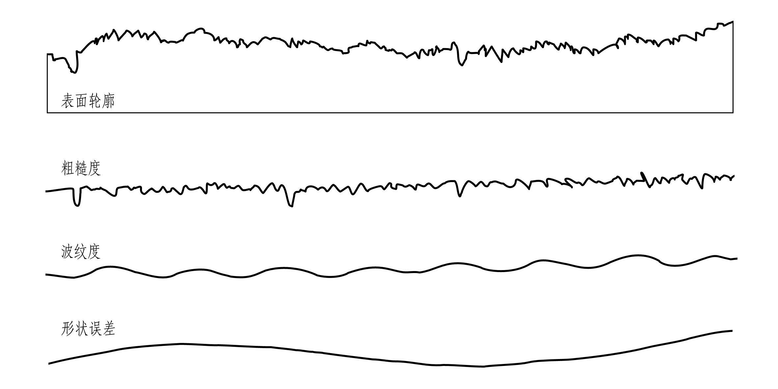
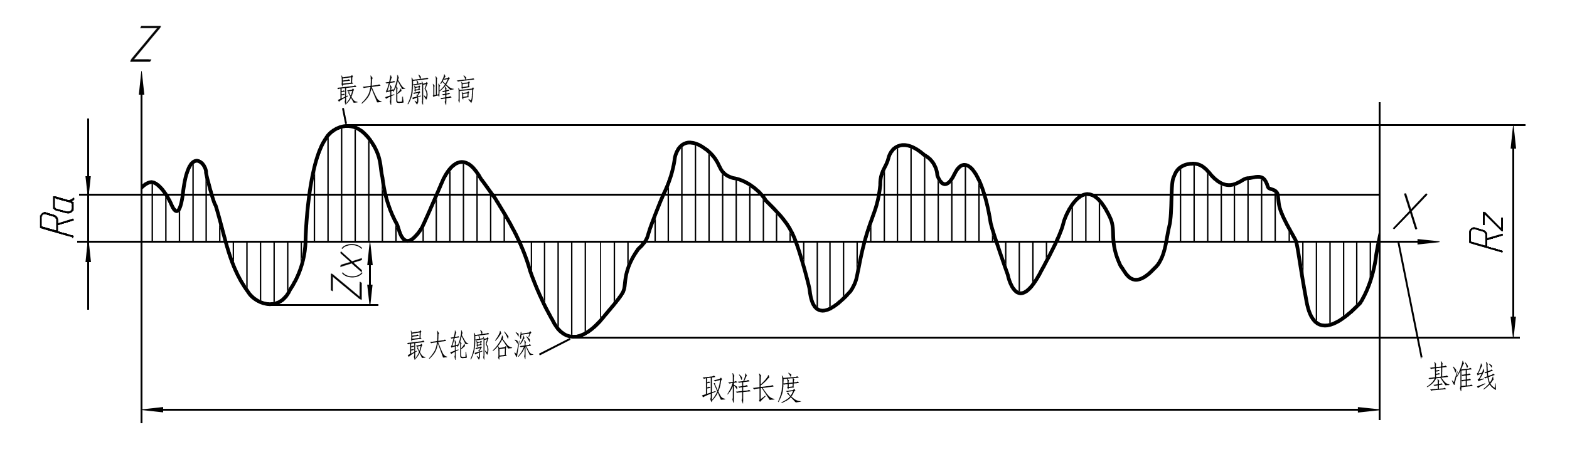
§9-4 表面粗糙度
一、表面粗糙度的基本概念及术语
表面轮廓的构成
表面轮廓
粗糙度
波纹度
形状误差
3. 评定表面结构常用的轮廓参数 算术平均偏差Ra和轮廓的最大高度Rz

Slide 3
§9-4 表面粗糙度
一、表面粗糙度的基本概念及术语
4. 有关检验规范的基本术语
（1）取样长度和评定长度 在轮廓表面选取的适当测量长度称为取样长度。用于评定轮廓的，包含一个或几个取样长度的测量段称为评定长度。
（2）轮廓滤波器和传送带 将轮廓分成长波和短波成分的仪器称为轮廓滤波器。由两个不同截止波长的滤波器分离获得的轮廓波长范围称为传输带。
（3）极限值判断规则 分为两种
16%规则 当被检表面测得的全部参数值中超过极限值的个数不多于总个数的16%时，该表面是合格的。
最大规则 当被检表面测得的参数值一个也不应超过极限值。
16%规则是默认规则，应用最大规则时须在数值前加注“max”或“min”，如Ra max 0.8 表示应用最大规则，Ra 0.8 表示应用16%规则。

Slide 4


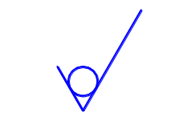

二、表面粗糙度的图形符号
§9-4 表面粗糙度
符 号 意 义 及 说 明
基本符号，表示表面可用任何方法获得
基本符号加一短画，表示表面是用去除材料的方法获得
基本符号加一小圆，表示表面是用不去除材料方法获得
在上述三个符号的长边上均可加一横线，用于标注有关参数和说明

Slide 5
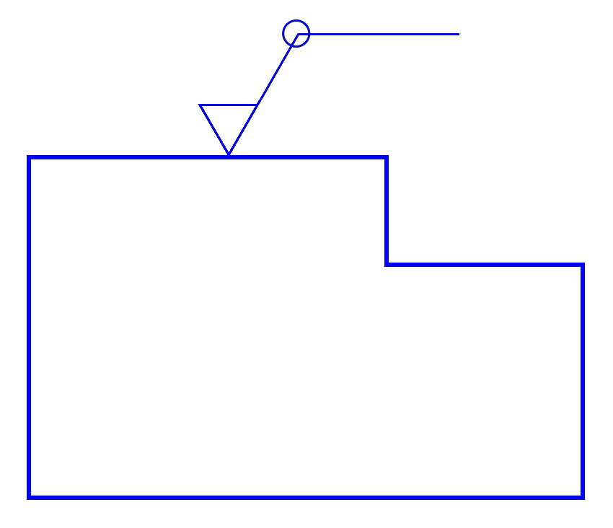
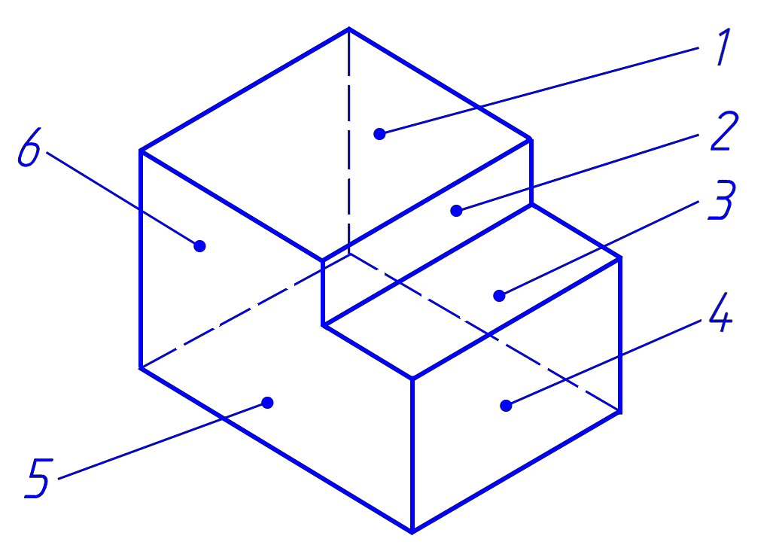
二、表面粗糙度的图形符号
§9-4 表面粗糙度
在完整图形符合上加上一个圆圈，表示视图上构成封闭轮廓的各个表面具有相同的表面粗糙度要求。

Slide 6
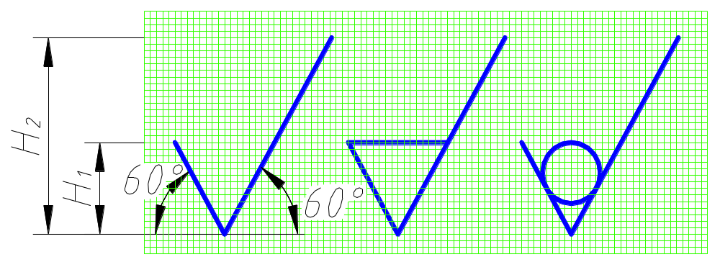

二、表面粗糙度的图形符号
§9-4 表面粗糙度
表面粗糙度符号的尺寸：
mm
轮廓线的线宽b
0.35 0.5 0.7 1 1.4 2 2.8
数字与字母的高度h
2.5 3.5 5 7 10 14 20
符号的线宽d'
数字与字母的笔画宽度d
0.25 0.35 0.5 0.7 1 1.4 2
高度H1
3.5 5 7 10 14 20 28
高度H2
8 11 15 21 30 42 60

Slide 7
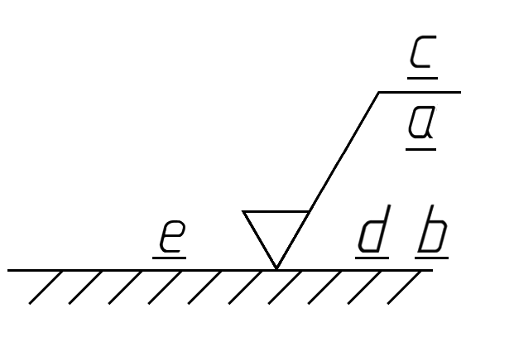
三、表面粗糙度要求在图形符号中注写位置
§9-4 表面粗糙度
为了明确表面粗糙度要求，除了标准表面粗糙度参数和数值外，必要时应标注补充要求，包括传输带、取样长度、加工工艺，表面纹理及方向、加工余量等。
位置 a 注写表面粗糙度的单一要求
位置 a 和 b a 注写第一表面粗糙度要求
b 注写第二表面粗糙度要求
位置 c 注写加工方法，如“车”、“磨”、“镀”等
位置 d 注写表面纹理方向，如“＝”、“×”、“M”等
位置 e 注写加工余量

Slide 8
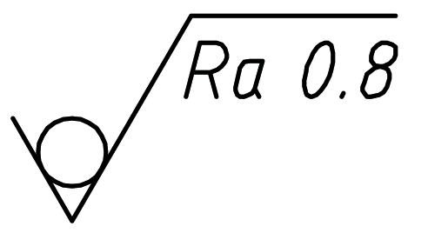
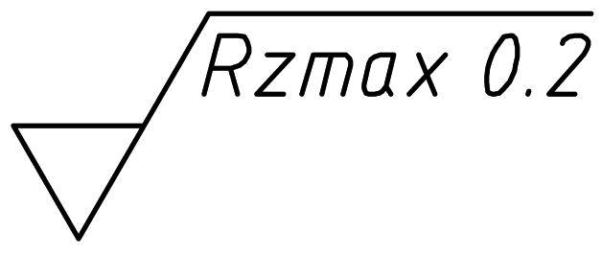
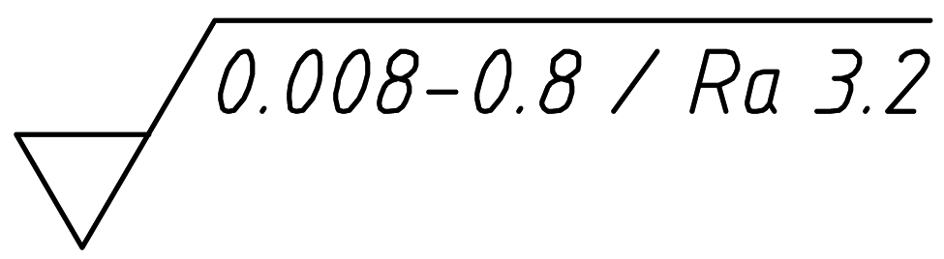
四、 表面粗糙度代号
§9-4 表面粗糙度
表面粗糙度符号中注写了具体参数代号及参数值等要求后，称为表面粗糙度代号
代号示例 含义/解释 补充说明
表示不允许去除材料，单向上限值，默认传输带，R轮廓，算术平均偏差为0.8 μm，评定长度为5个取样长度（默认），16%规则（默认）。
参数代号与极限值之间应留空格，未标注传输带应理解为默认传输带
表示去除材料，单向上限值，默认传输带，R轮廓，轮廓最大高度的最大值为0.2 μm，评定长度为5个取样长度（默认），最大规则。
极限值单向向上，可不标注“U”，若单向向下，则应加注“L”
表示去除材料，单向上限值，传输带0.008~0.8mm，R轮廓，算术平均偏差为3.2 μm，评定长度为5个取样长度（默认）， 16%规则（默认） 。
传输带“0.008-0.8”中的前后数值分别为短波和长波滤波器的截止波长（λs-λc），以示波长范围，此时取样长度等于λc，即lr=0.8mm。

Slide 9
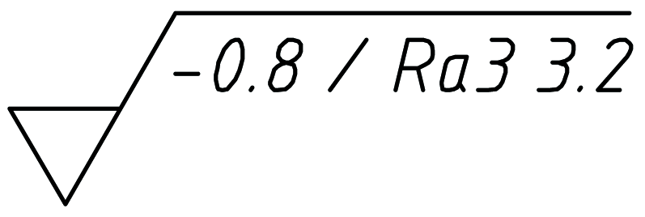
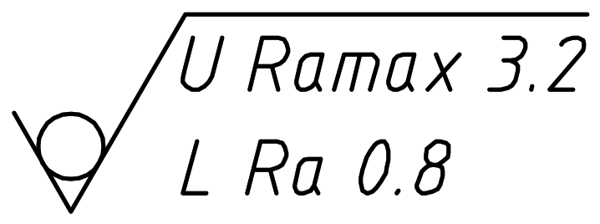
四、 表面粗糙度代号
§9-4 表面粗糙度
代号示例 含义/解释 补充说明
表示去除材料，单向上限值，传输带0.0025~0.8mm，R轮廓，算术平均偏差为3.2 μm，评定长度为3个取样长度（默认）， 16%规则（默认） 。
传输带仅注出一个截止波长值（本例0.8表示λc值）时，另一截止波长值λs应理解为默认值，由GB/T6062中查知λs=0.0025mm。
表示不允许去除材料，双向上限值，两极限值均使用默认的传输带，R轮廓，上极限值：算术平均偏差为3.2 μm，评定长度为5个取样长度（默认），最大规则。下极限值：算术平均偏差为0.8 μm，评定长度为5个取样长度（默认），16%规则（默认） 。
本例为双向极限要求，用“U”和“L”分别表示上限值和下限值，在不致引起歧义时，可以不加注“U”和“L”。

Slide 10
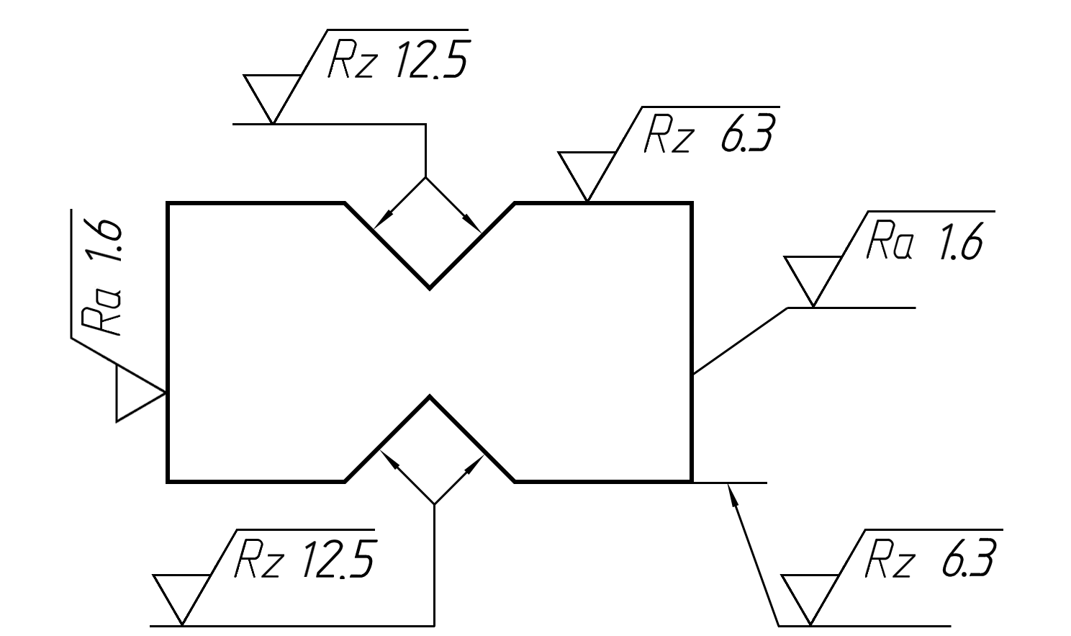
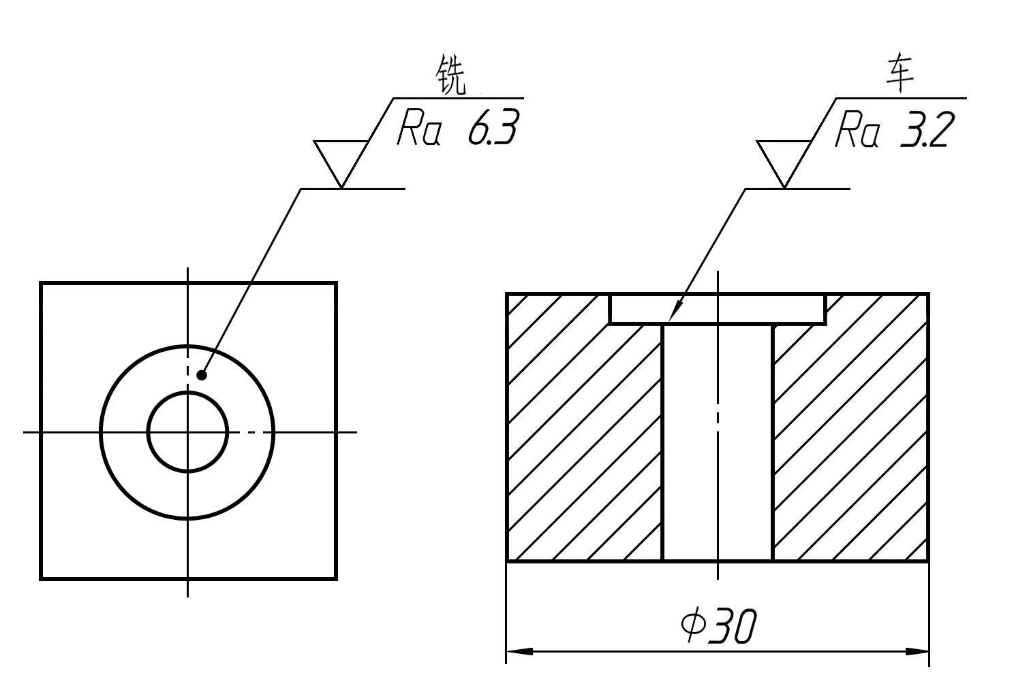
五、表面粗糙度代号在图样中的注法
§9-4 表面粗糙度
1. 表面粗糙度代号对每个表面只标注一次，并尽可能注在相应尺寸及其公差的同一个视图上。除非另有说明，所注的表面粗糙度代号是对完工零件表面的要求。
2. 表面粗糙度的注写和读取方向与尺寸的注写和读取方法相同。
3. 表面粗糙度代号可标注在轮廓线上， 其符号从材料外指向接触表面。必要时可用带箭头或黑点的指引线引出标注。

Slide 11
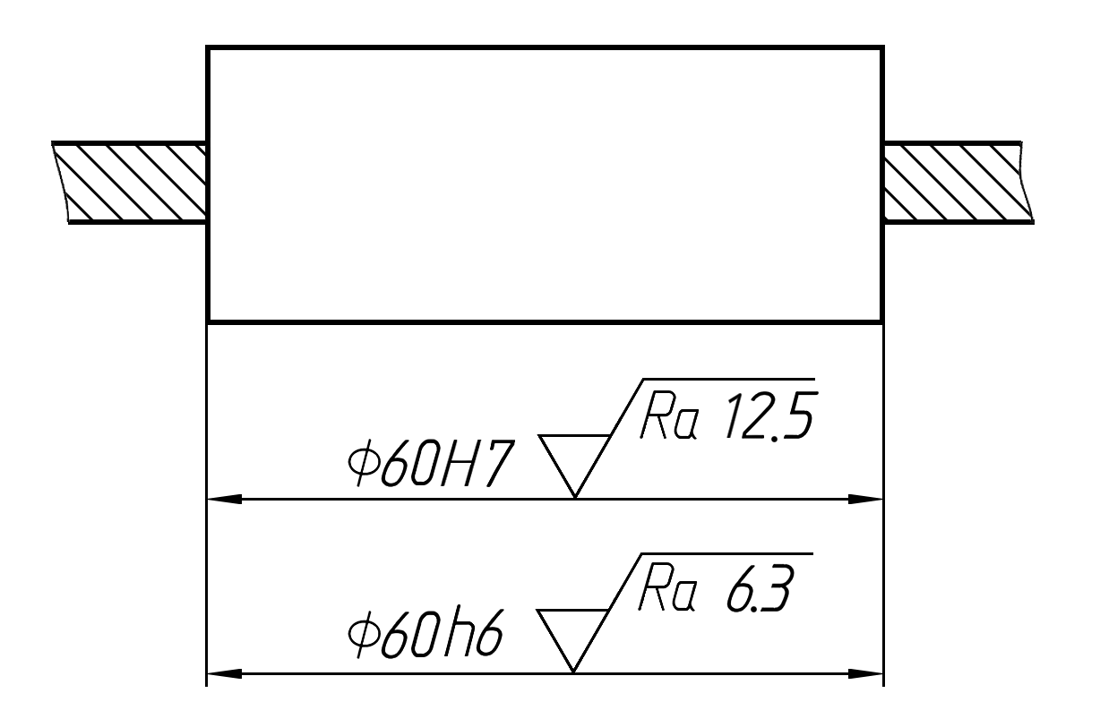
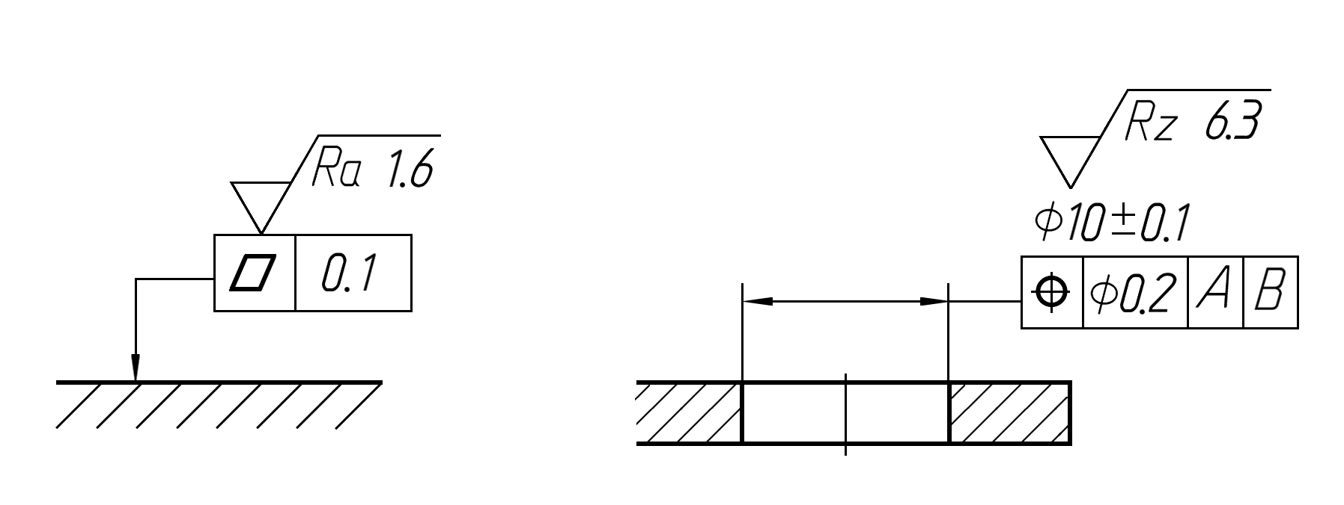
五、表面粗糙度要求在图样中的注法
§9-4 表面粗糙度
4. 在不致引起误解时，表面粗糙度代号可以标注在给定的尺寸线上。
5. 表面粗糙度代号可以标注在几何公差框格的上方。

Slide 12
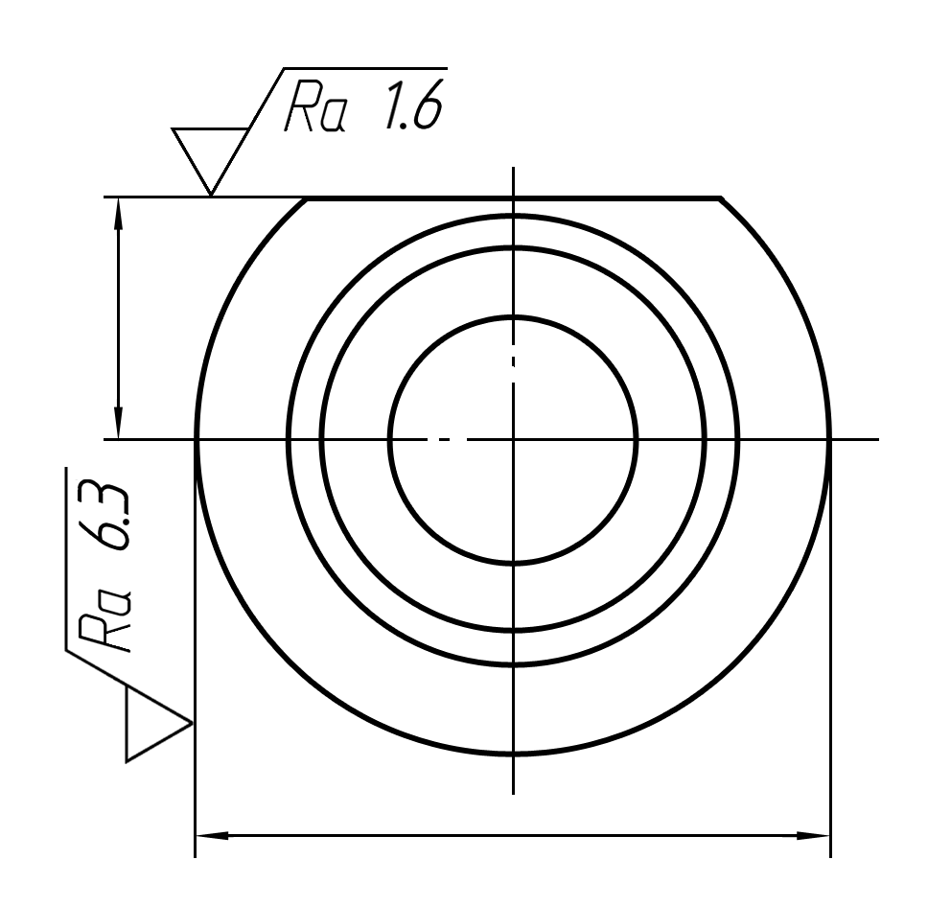
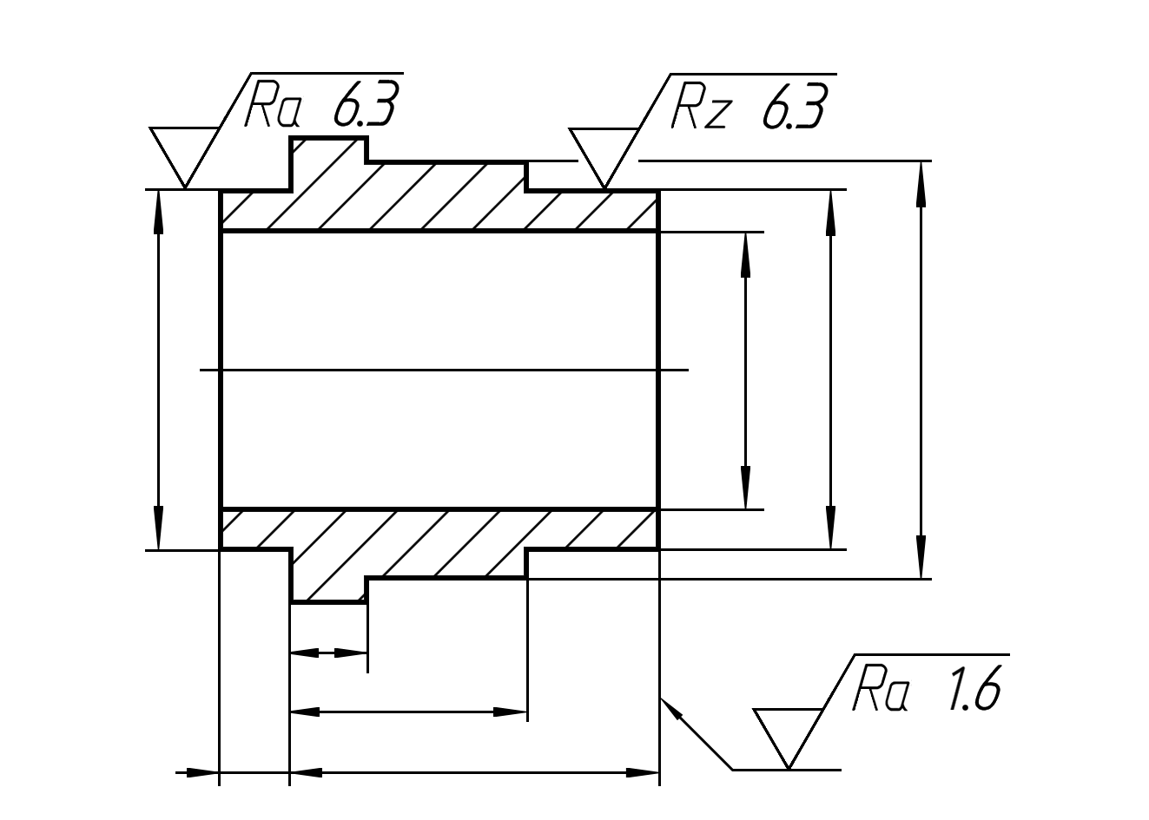
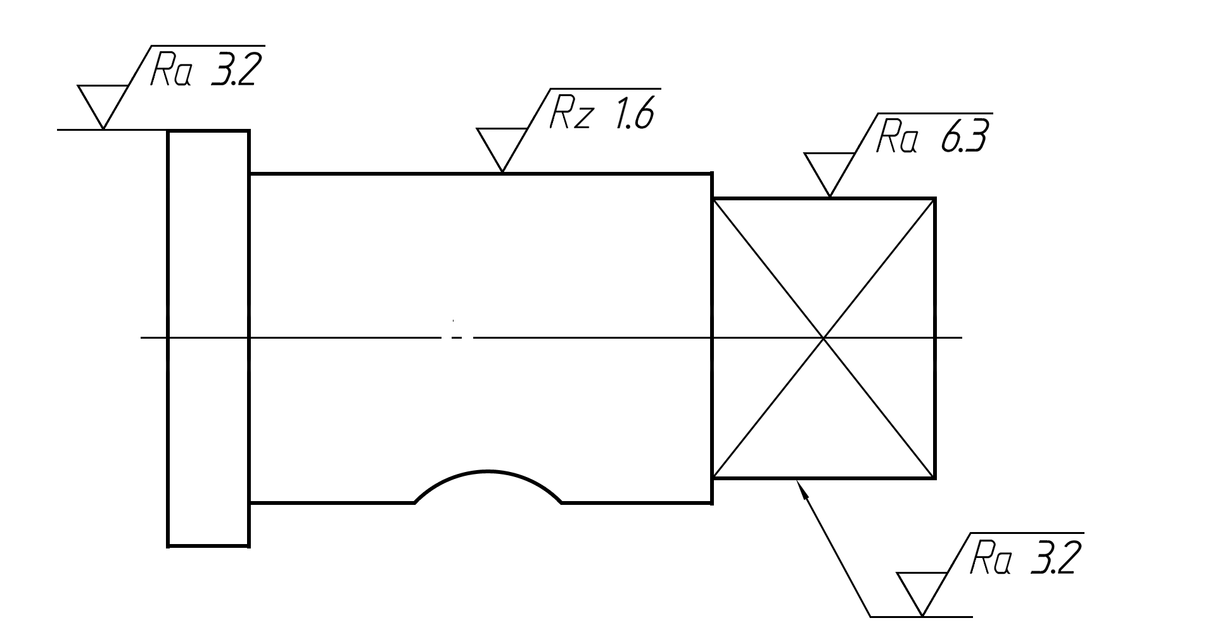
五、表面粗糙度要求在图样中的注法
§9-4 表面粗糙度
6. 圆柱和棱柱的表面粗糙度代号只标注一次。
如果每个棱柱表面由不同的表面粗糙度要求，则分别单独标注。

Slide 13
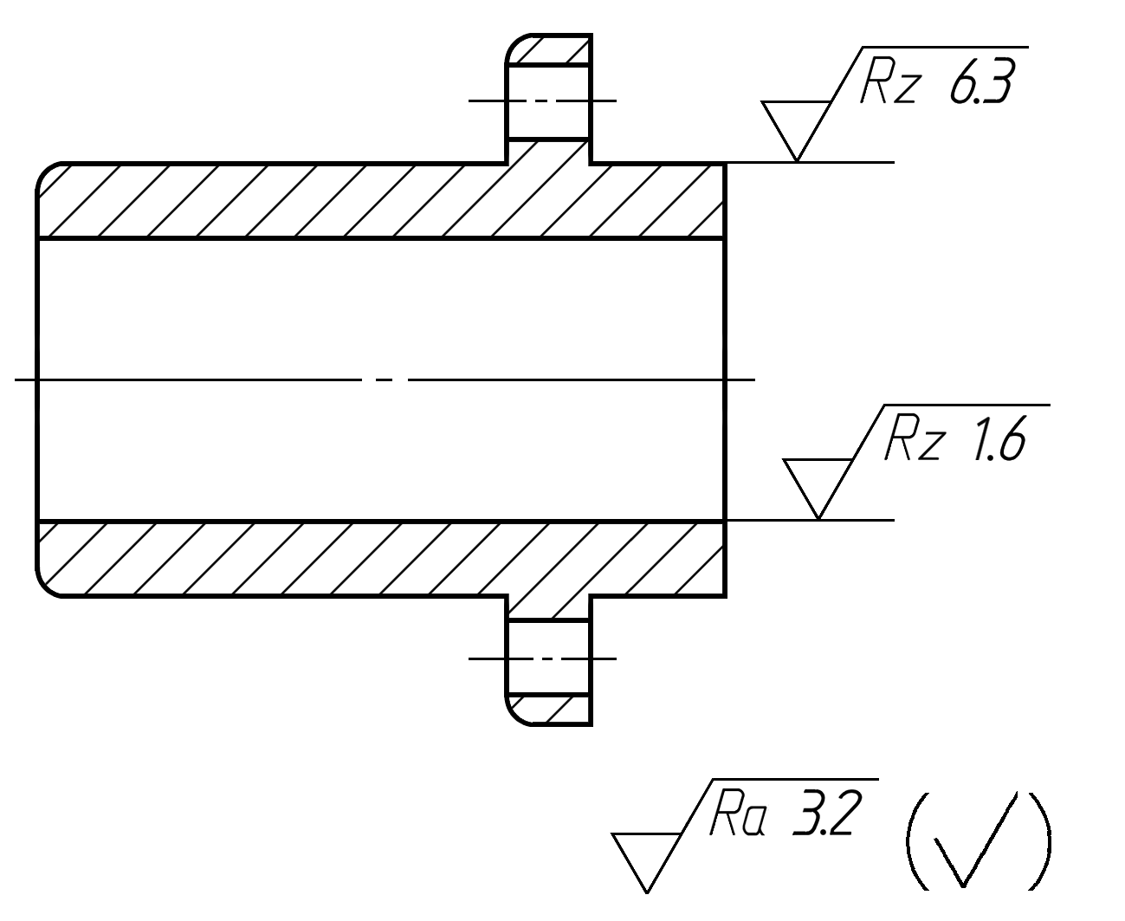
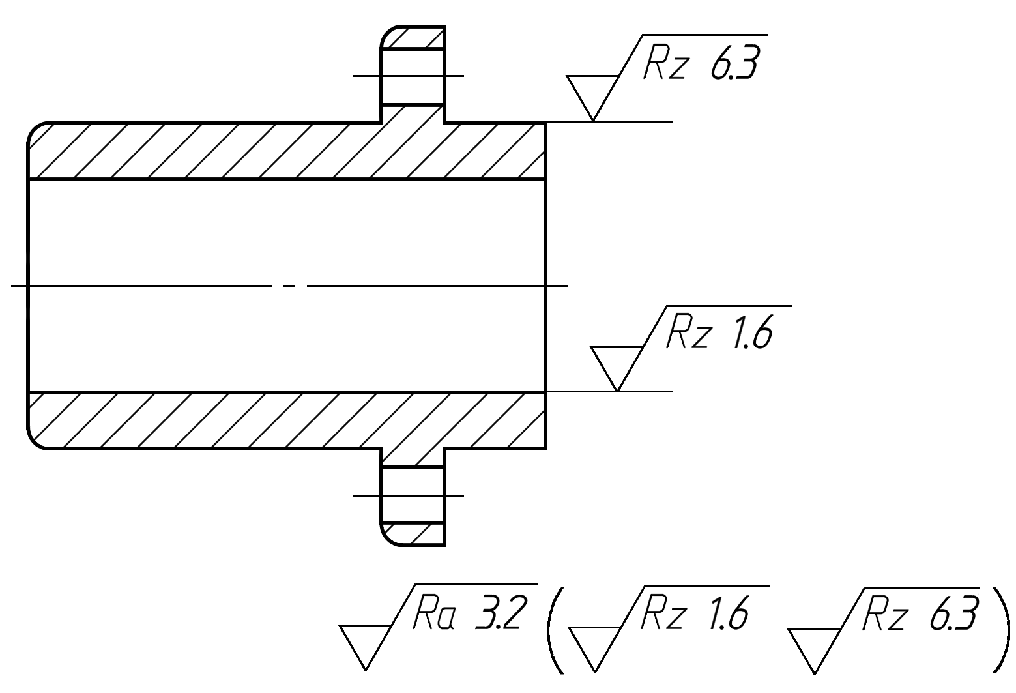
六、表面粗糙度代号在图样中的简化注法
§9-4 表面粗糙度
1. 有相同表面粗糙度要求的简化注法
表面有相同的表面粗糙度要求时，其表面粗糙度代号一般标注在图样标题栏的附近（不同要求的表面粗糙度代号应直接标注在图形中）。在相同要求的表面粗糙度代号后面应有：
在圆括号内给出其他不同的表面粗糙度要求
在圆括号内给出基本符号

Slide 14
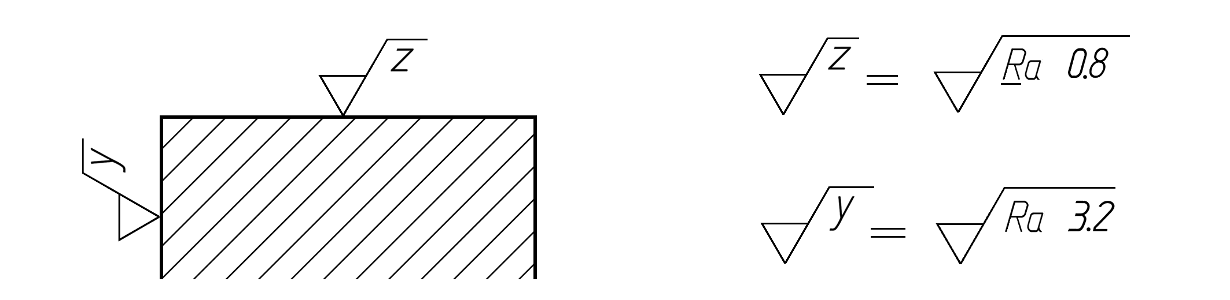
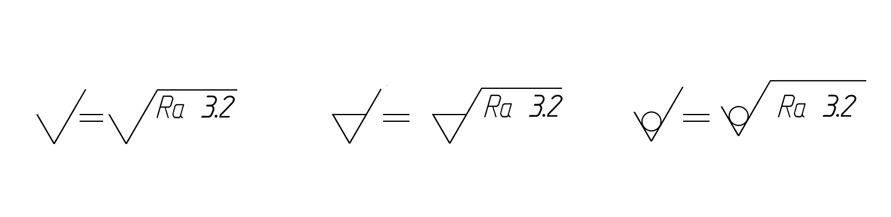
五、表面粗糙度要求在图样中的注法
§9-4 表面粗糙度
2. 多个表面有共同要求的注法
用带字母的完整符号的简化注法
只用表面粗糙度符号的的简化注法

Slide 15
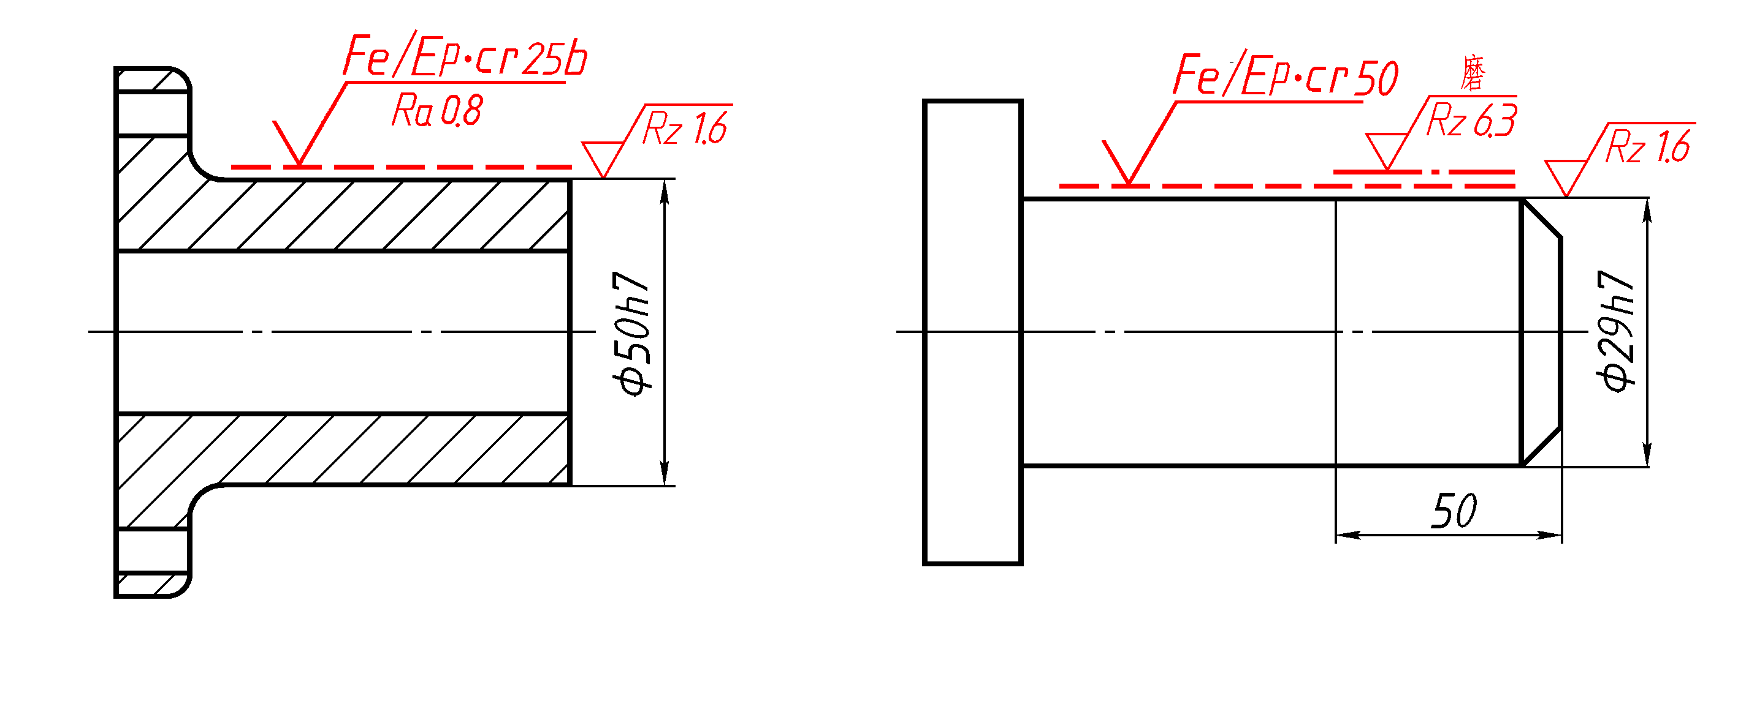
五、表面粗糙度要求在图样中的注法
§9-4 表面粗糙度
3. 两种或多种工艺获得的同一表面的注法

